Slide 1


PHÒNG GD&ĐT QUẬN LONG BIÊN
TRƯỜNG MẦM NON HOA HƯỚNG DƯƠNG
HOẠT ĐỘNG KHÁM PHÁ
Đề tài: Tìm hiểu quả cam
Giáo viên: Nguyễn Thị Mỹ Linh
Lớp: MGB 3-4 tuổi

Slide 2

1.Ổn định tổ chức:
Hát: Quả gì

Slide 3
2. Phương pháp, hình thức tổ chức

Slide 4

HOẠT ĐỘNG 1: KHÁM PHÁ QUẢ CAM

Slide 5
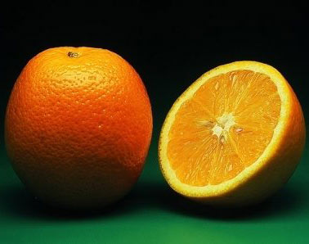
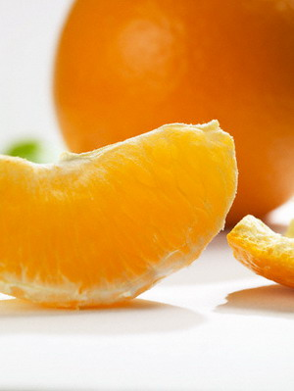
tÐp cam
nóm qu¶ cam
vá qu¶ cam
mói cña qu¶ cam

Slide 6
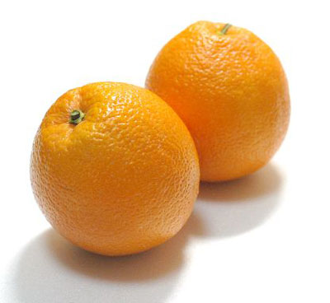
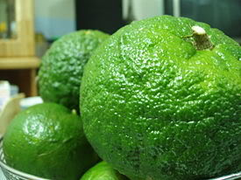
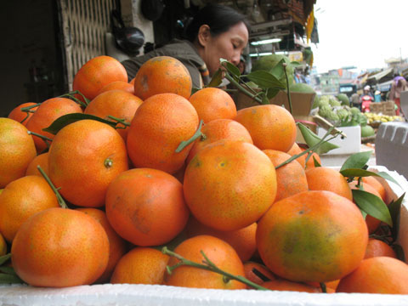
më réng:c¸c lo¹i cam
cam sµnh
cam bãc
cam canh

Slide 7
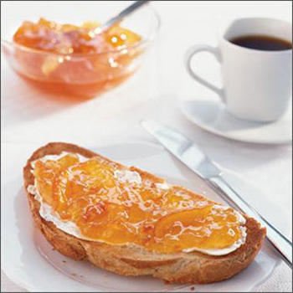
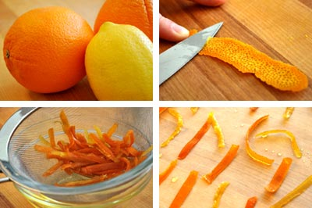
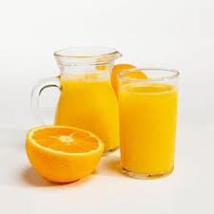
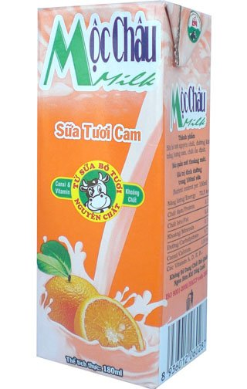
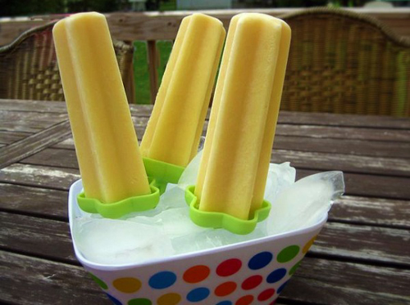
ho¹t ®éng2:lîi Ých cña cam

Slide 8
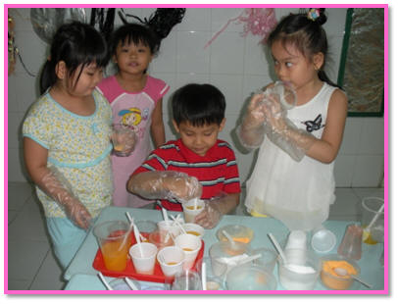
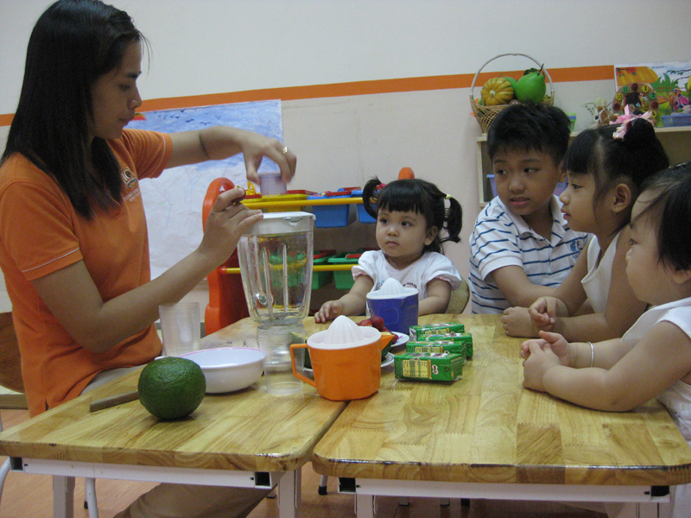
ho¹t ®éng 3 :cïng træ tµi

Slide 9



